Slide 1
Литературное чтение 3 класс

Slide 2
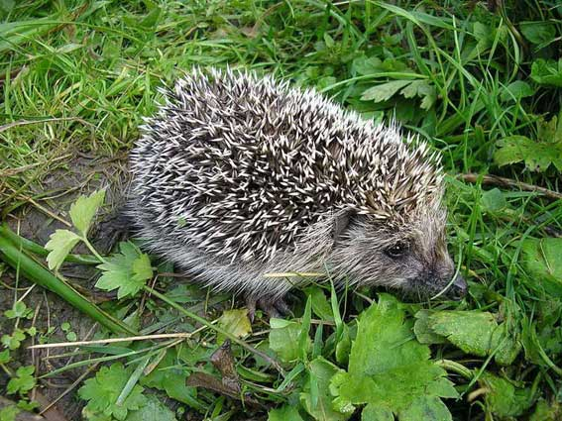

Slide 3
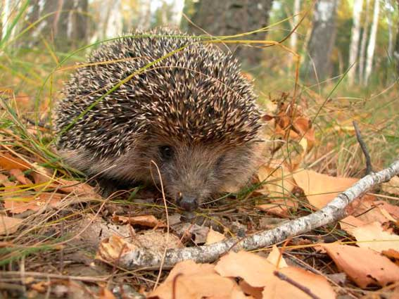
У каждого - своё место в природе.

Slide 4
«Мы все вздохнули свободно, когда наконец избавились от этого милого зверя и когда весь дом пришёл в прежний порядок».

Slide 5
Что происходит, когда дикие звери попадают жить к человеку?

Slide 6
Дмитрий Мамин–Сибиряк
Медведко

Slide 7
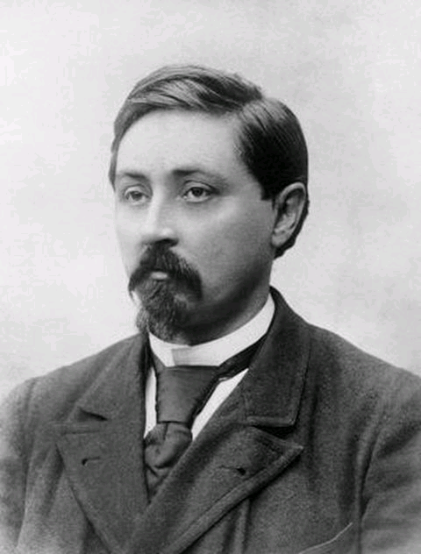
Дмитрий Наркисович Мамин – Сибиряк
(1852 – 1912 г.г.)

Slide 8
Русский писатель Д.Н.Мамин-Сибиряк родился в 1852 году.Настоящая фамилия писателя Мамин. Родился на Урале в заводском поселке в семье бедного заводского священника и сельской учительницы. Родители научили мальчика любить книгу, он зачитывался произведениями Пушкина и Гоголя, Тургенева и Некрасова. Семья выписывала для детей журнал “Детский мир”. В мальчике рано проявилась страсть к литературе. С 16 лет он вёл дневник, куда записывал свои мысли и наблюдения о жизни родного края, Урала. Публикуя свои произведения, он подписывался Д.Сибиряк. Так появилась фамилия из двух слов.

Slide 9
Барин - богатый, знатный человек.
Кучер - человек, управляющий лошадьми.
Конец XIX- начало XX века.
Уездный город – небольшой город.

Slide 10
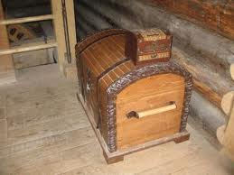
ларь – деревянный ящик для муки

Slide 11
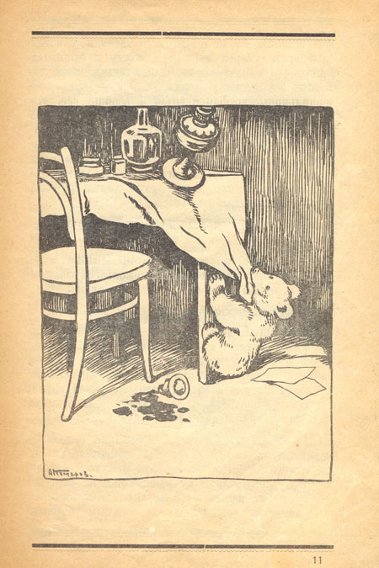
Забавный, живая рукавица, милый, как маленький ребёнок, увалень, упрямый зверь,
маленький гость, маленький квартирант, беспокойный гость, разбойник, поганый зверь.

Slide 12
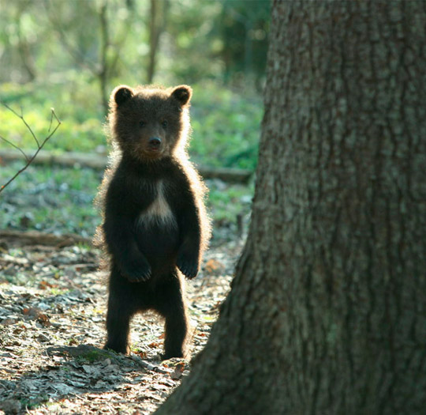
У каждого - своё место в природе.

Slide 13
Домашнее задание:
подготовить пересказ текста от 3-го лица.

Slide 14
Спасибо за урок

